Slide 1
Діяльність шкільного історичного музею мульчицького НВК “Українська світлиця”

Slide 2
Графік роботи шкільного музею: понеділок – п’ятниця 9:00 – 15:00 Екскурсоводи: Гаврилюк Марія Коцюбайло марічка

Slide 3
Початок екскурсії – «Тут все моє і всі ми звідси родом»

Slide 4
РУБЕЛЬ – ПРАСКА ВАШОЇ БАБУСІ.

Slide 5
Ось така піч була центром хати, а в таких горщиках наші предки готували їжу.

Slide 6
Потась, на якій сировина із льону, яка в майбутньому ставала ниткою .

Slide 7
Історія освіти в селі. Ось такі наші молоді ветерани освіти.

Slide 8
Пам’ять про стару школу “Капсула часу”

Slide 9
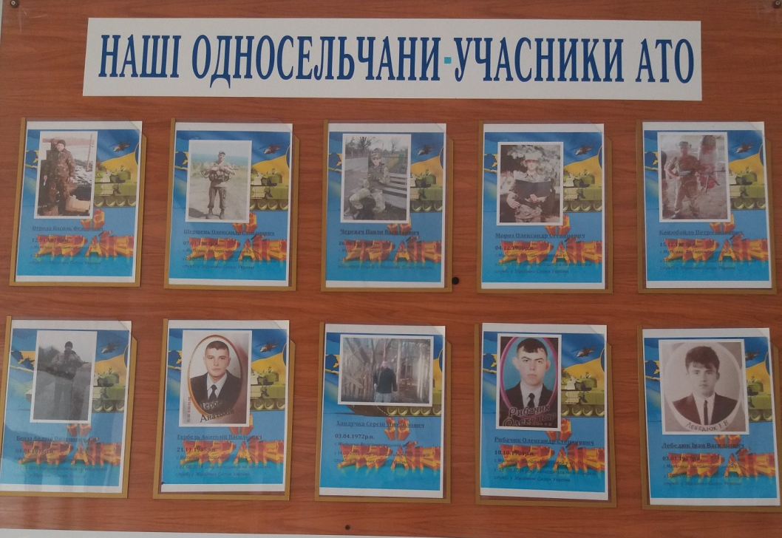
Ось пам’ятні знаки, які є символами поваги до історичного минулого рідного народу.

Slide 10
5-А клас

Slide 11
5-б клас

